Slide 1
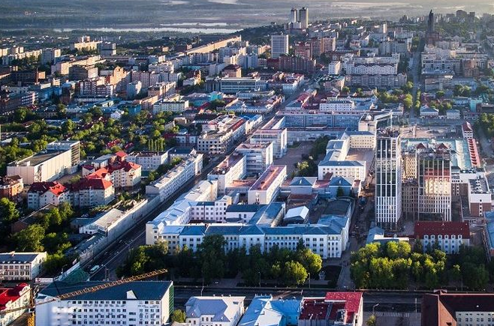
МАТЕРИАЛЫ К ДОКЛАДУ
ПРЕДСЕДАТЕЛЯ КООРДИНАЦИОННОГО СОВЕТА НАЦИОНАЛЬНОЙ МЕДИЦИНСКОЙ ПАЛАТЫ В ПРИВОЛЖСКОМ ФЕДЕРАЛЬНОМ ОКРУГЕ
ПРЕДСЕДАТЕЛЯ МЕДИЦИНСКОЙ ПАЛАТЫ РЕСПУБЛИКИ БАШКОРТОСТАН
ДАМИРЫ САБИРЗЯНОВОЙ
О РАБОТЕ ТЕРРИТОРИАЛЬНЫХ
ОРГАНИЗАЦИЙ ПФО
МОСКВА-2019

Slide 2
Приволжский Федеральный Округ
14 Профессиональных территориальных организаций

Slide 3
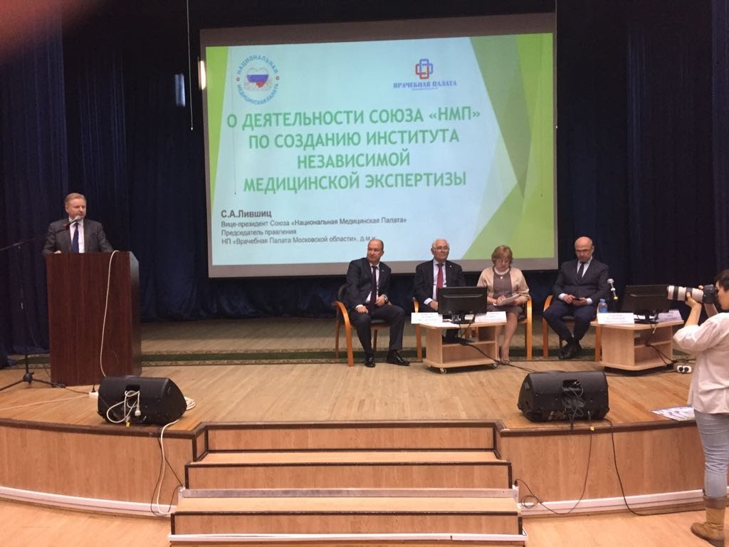
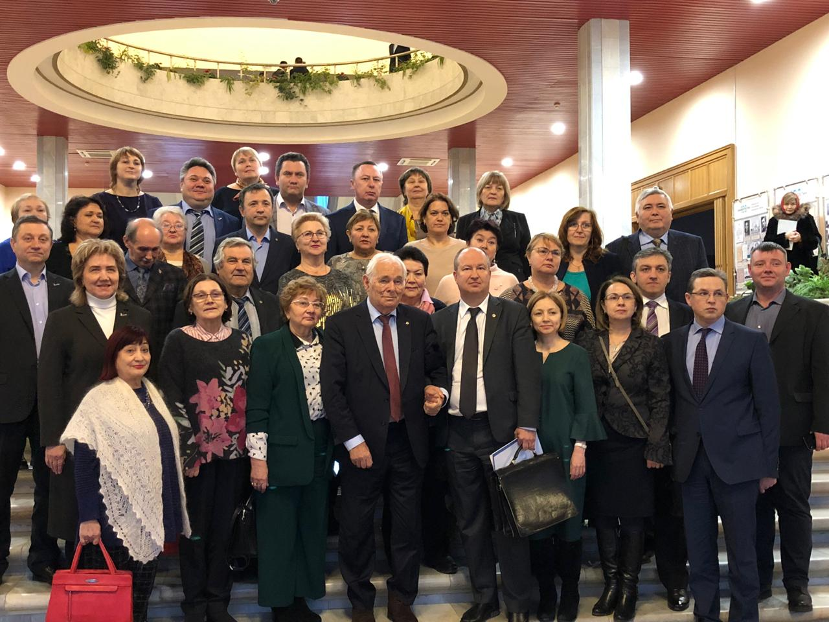
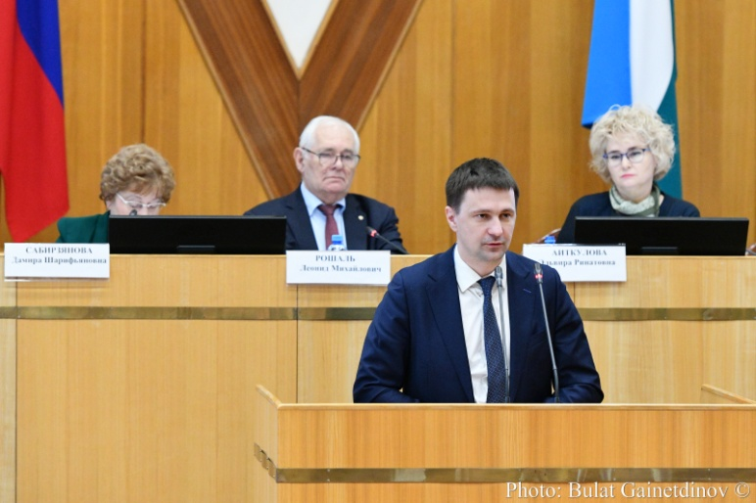
ЗАСЕДАНИЕ КООРДИНАЦИОННОГО СОВЕТА
НМП В ПФО
Башкортостан Уфа 2 марта 2018г.
Рабочее совещание по вопросам страхования профессиональной ответственности Участники - территориальные организации Башкортостана, Татарстана и Тюменской области
г. Казань Октябрь 2018г.
Визит сопредседателя ОНФ, президента НМП Л.М. Рошаля в Башкортостан. Уфа, Январь 2019г.
Дни Татарстана в Республике
Башкортостан
Уфа апрель 2019
Расширенное Заседание Правления Медицинской Палаты Республики Башкортостан и Ассоциацией медицинских работников Республики Татарстан

Slide 4
ОБЩАЯ ИНФОРМАЦИЯ
О РАБОТЕ ТЕРРИТОРИАЛЬНЫХ ОРГАНИЗАЦИЙ
Субъекты РФ |  | Количестве врачей-членов НМП субъекта федерации | % - членов НМП | ВСТУПИЛО НОВЫХ ЧЛЕНОВ | Вступительные и Членские взносы
Приволжский ФО | 133 031 | 59929 | 45,05
Республика Башкортостан | 16 657 | 10806 | 64,87 | 678 | 100 +100 (1000 рублей с 2020 года)
Республика Марий Эл | 2 437 | 890 | 36,52 |  | 300+300
Республика Мордовия | 4 330 | 2254 | 52,06 |  | 600 (50 в месяц)
Республика Татарстан | 16 500 | 8481 | 51,40 |  | 500+1000
Удмуртская Республика | 6 260 | 2191 | 35,00 | 375 | 250+250
Чувашская Республика | 6 090 | 5603 | 92,00 |  | Взносы с МО, индивидуальных нет
Пермский край | 12 975 | 4709 | 36,29 |  | 500
Кировская область | 4 560 | 1399 | 30,68 | 17 | 200
Нижегородская область | 12 263 | 6375 | 51,99 | 254 | Не предусмотрены
Оренбургская область | 7 849 | 2563 | 32,65 | 286 | Не предусмотрены
Пензенская область | 5 418 | 1956 | 36,10 | 64 | 500+500
Самарская область | 11 816 | 5886 | 49,81 | 306 | 700
Саратовская область | 11 894 | 4098 | 34,45 |  | 150 и 300
Ульяновская область | 4 236 | 2718 | 64,16 | 95 | 500
Новые Руководители территориальных организаций:
Ассоциация врачей Республики Марий Эл – Зверев Дмитрий Федорович
Медицинская Палата Удмуртской Республики – Марданов Дмитрий Нургаянович

Slide 5
ЧТО НОВОГО В РАБОТЕ НАШИХ ОРГАНИЗАЦИЙ
Ассоциация медицинских работников РеспубликиТатарстан
Студенческий кружок по медицинскому праву(РПА Минюста)
Конкурс лучшего врача «АК ЧЕЧЕКЛЕР»
Именные карты(бейджи) членам
Журнал «Здоровье нации»
Медицинская Палата Ульяновской Области
Соглашение с Минздравом УО, где расширены полномочия
Назначения и освобождение от должности Главных врачей и их заместителей, Министра и его заместителей, главных внештатных специалистов
Телепередача «Будь здоров»
Премия «Медицинской Палаты Ульяновской области»
Соглашение с Ассоциацией юристов
Центр Медиации
1 день дополнительного оплачиваемого отпуска
Аттестация под эгидой Медицинской Палаты
Нижегородская Врачебная Палата
Комиссия по разбору жалоб при Территориальном Фонде ОМС
Члены освобождены от уплаты членских взносов
Общественный совет по независимой оценке качества работы учреждений здравоохранения Нижегородской области

Slide 6
ЧТО НОВОГО В РАБОТЕ НАШИХ ОРГАНИЗАЦИЙ
Самарская областная ассоциация врачей
Комиссия по медицинской этике
Частичное возмещение ущерба в случае причинения вреда здоровью пациента
Центр правовой защиты врача. Центр медиации
Передача полномочий по программам НПР(НМО) на уровне Правительства Самарской области
Медицинская Палата Республики Башкортостан
Грант Министерства семьи, труда и социальной защиты населения Республики Башкортостан
Обучение основам медиации и тренинги по профилактике эмоционального выгорания
Институт непрерывного профессионального образования в сфере здравоохранения
Центр независимой экспертизы качества оказания медицинской помощи
Соглашение о сотрудничестве с «Единой Россией»
Имидж врача – медицинские династии, номинация «Спасти жизнь» для молодых врачей, которые оказывали помощь в экстремальных ситуациях

Slide 7
РЕАЛИЗАЦИЯ
ПРОГРАММЫ «МЫ РАБОТАЕМ С ЛЮДЬМИ»
ГРАНТ МЕДИЦИНСКОЙ ПАЛАТЫ РЕСПУБЛИКИ БАШКОРТОСТАН
Теоретические , практические курсы и целевые психологические тренинги по профилактике профессионального выгорания
Обучение основам медиации по очно-заочной, дистанционной форме обучения с выдачей сертификатов по 144 -часовой программе. Участники -29 лечебных учреждений Республики
Разработка анкет для медперсонала и пациентов
Анкетирование медперсонала и населения в
г.Уфа ,
Г. Нефтекамск
ЦРБ г.Давлеканово
ЦРБ г.Туймазы
ЦРБ с.Иглино
проведение групповых тренингов
Формирование, запись, издание, распространение материалов видеокурса, включающего порядка лекций по различным тематикам (мастер классы, круглые столы)
Распространение материалов рекомендательного характера для всех медицинских учреждений Республики Башкортостан
ЦЕЛЬ
повышение эмоциональной устойчивости, самооценки, профилактика эмоционального выгорания медработников и повышение удовлетворенности пациентов
обучение основам медиации (курсы, тренинги);
разработка рекомендаций по профилактике эмоционального выгорания;
подготовка информационно-методических материалов(аудио, буклеты, памятки и др.)
ЗАДАЧИ

Slide 8
ОБЩИЕ ПРОБЛЕМЫ В РАБОТЕ НАШИХ ОРГАНИЗАЦИЙ
В ряде регионов недостаточное
Взаимопонимание либо его
Отсутствие со стороны органов
Государственной власти
Частая сменяемость руководителей региональных министерств
Отсутствие централизованного
Общего подхода региональной власти к территориальным организациям
Рекомендательный характер не воспринимается одинаково на местах
Мнение медицинского
Сообщества не учитывается по многим важным вопросам:
Реорганизация медицинских учреждений, оптимизация здравоохранения, назначения и освобождения от должностей
и др.
Защита врача не возможна без страхования профессиональной ответственности
Непрерывное медицинское образование
Отсутствие законодательного закрепления
Всевозможные конференции и мероприятия, спонсорами которых являются фармацевтические компании, где целью является продвижение препаратов, а не повышение уровня образования
медицинских работников
Низкий уровень доверия к врачу
Потеря престижа профессии врача
Громкие дела против врачей
Медицинская помощь - законодательно обычная услуга
Аккредитация. Территориальные организации
Документально – Участвуют
Фактически проводят
«Участие» не «Проведение»
Сбор членских взносов
Аккредитация. Территориальные организации
Документально – Участвуют,
Фактически проводят
«Участие» не «Проведение»
Аттестация медицинских работников
Взаимодействие с региональными профессиональными
Ассоциациями
Отсутствие единого понимания в регионах

Slide 9
НАШИ ПРЕДЛОЖЕНИЯ
Разработать и утвердить единый регламент взаимодействия региональных министерств с территориальными организациями. Порядок взаимодействия - вместо «рекомендательного характера».
Единая форма соглашения о сотрудничестве среди ключевых участников в здравоохранении (Минздрав, Росздравнадзор, Профсоюз, Палата, Университет) для объединения усилий с разделением функций.
Рассмотреть возможность государственного участия в деятельности Национальной Медицинской Палаты и территориальных организаций на примере «Союза женщин России».
На федеральном уровне определить обязанность работодателей страховать ответственность медицинских работников, предусмотрев финансирование из средств бюджета. Функции оператора по страхованию в регионе возложить на территориальные медицинские Палаты.
Установить порядок оплаты аккредитации путем установления тарифа на 1 аккредитуемого, включив все затраты(оплата труда, командировочные, аренда помещений и оборудования). Члены аккредитационной комиссии принимаются по договору на работу на период аккредитации в территориальную организацию. Аналогичный порядок целесообразно установить и для аттестации. Для членов Палаты предусмотреть льготный тариф.
Территориальные организации должны быть региональными операторами в системе НМО. Все мероприятия должны быть согласованы, своеобразный фильтр качества образовательных мероприятий в регионе. При это территориальная организация становится соорганизатором мероприятия, разделяя ответственность за качество.

Slide 10
Союз Медицинского Сообщества «Медицинская палата Республики Башкортостан»
Официальный сайт www.mp-rb.ru
E-mail nmp-rb@mail.ru
Тел. +7(347) 272-04-81,
+7 927 230 0303
Адрес:
Республика Башкортостан г.Уфа, ул. Коммунистическая,39

